Slide 1
Землетрясения
Физика и измерения

Slide 2
План лекции
Что такое землетрясения?
Разломы и плиты
Магнитуды и их виды
Измерение силы землетрясений
Прогнозы землетрясений

Slide 3
Определения
Землетрясение — это подземные толчки и колебания земной поверхности, возникающие в результате внезапных смещений и разрывов в земной коре или верхней мантии и передающиеся на большие расстояния в виде упругих колебаний.
Гипоцентр землетрясения — точку в земной коре, из которой расходятся сейсмические волны.
Эпицентр землетрясения — точка проекции гипоцентра землетрясения на земную поверхность.
Notes:
(с)МЧС

Slide 4
Что делать?
Убежать подальше от строений, не пользоваться лифтом
Встать в дверном проеме, внутреннем углу несущих стен
Спрятаться под столом
Окна и мебель – опасны!
Notes:
Обычно есть 10-15 секунд до начала сильных толчков
В России – Камчатка, Кавказ, Иркутск. Был отголосок в Москве (24 мая 2013), но обычно у нас отголоски карпатских землетрясений (Зона Вранча)

Slide 5
Природа землетрясений
Субдукционные
Вулканические
Техногенные
Обвальные
Плюмовые
Роевые
Горные удары

Slide 6
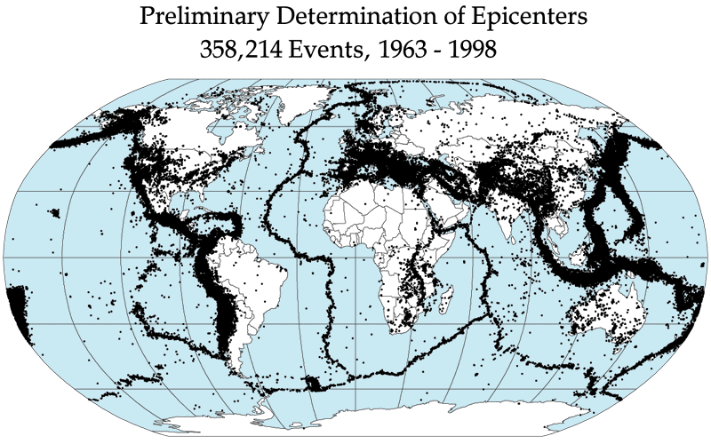
Природа землетрясений
Notes:
(с) Wikipedia
Теория тектоники плит

Slide 7
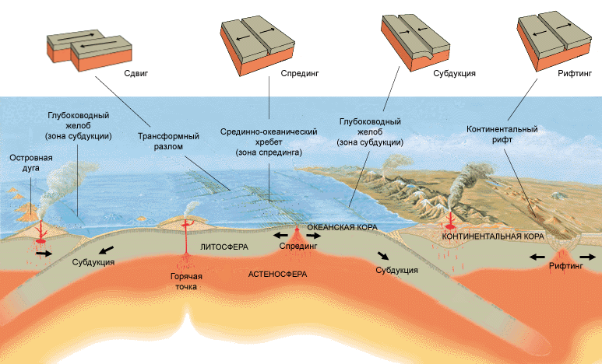
Тектоника плит

Slide 8
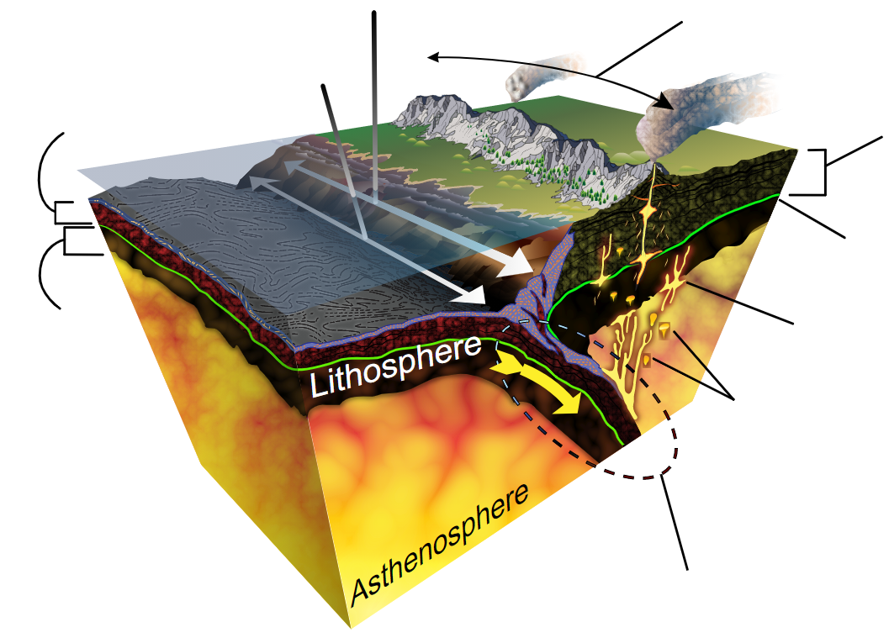
Зона субдукции
Аккреционная призма
Вулканическая дуга
Океанический жёлоб
Океаническая кора
Континентальная кора
Поверхность Мохоровичича
Верхняя мантия
Магматическая камера
Восходящий диапир
Зона субдукции
Notes:
Поверхность Мохоровичича – зона «фазового» перехода, граница где изменяются скорости S и P волн. Существует также граница Гутенберга, отделяющая жидкое ядро от мантии и граница Конрада, разделяющая слои коры

Slide 9
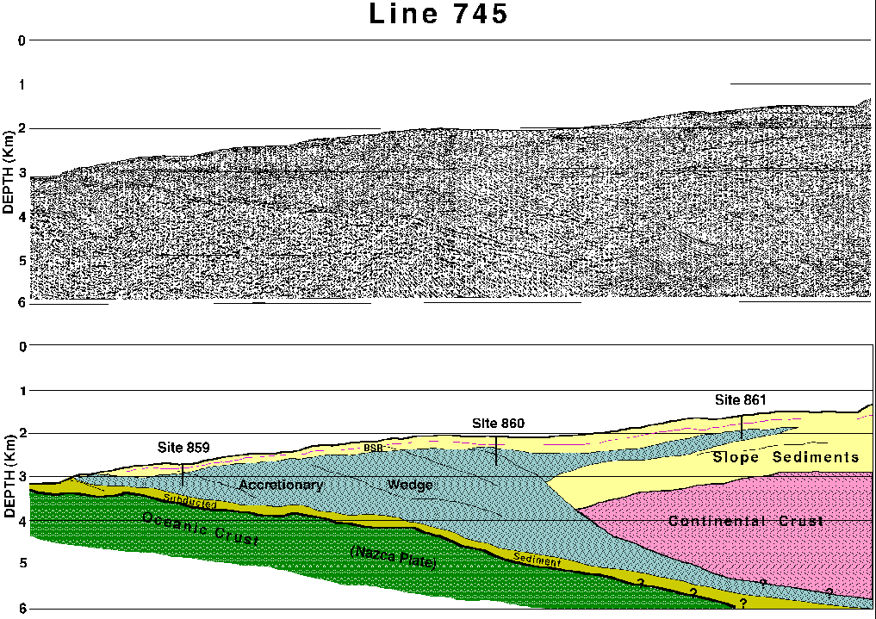
Аккреционная призма

Slide 10
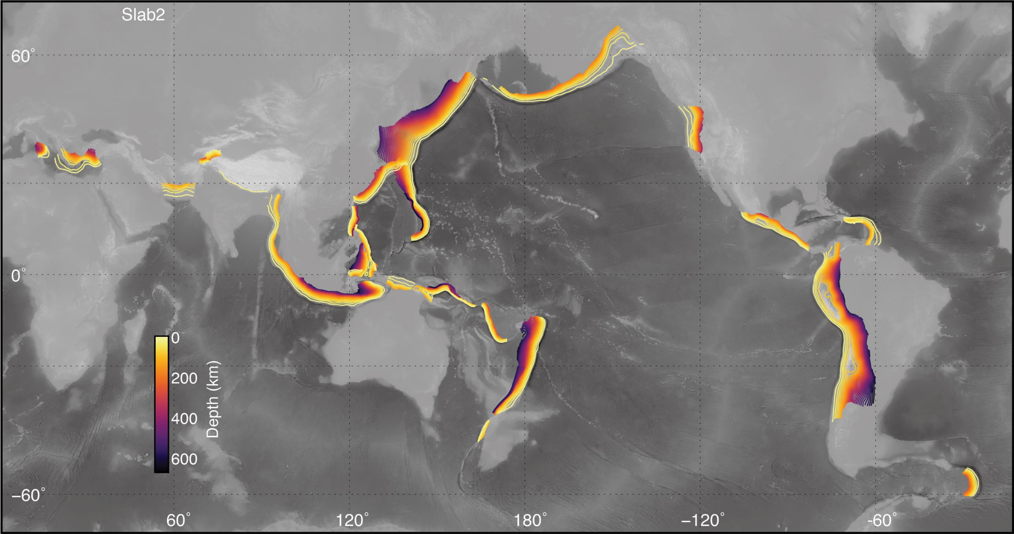
Зоны субдукции

Slide 11
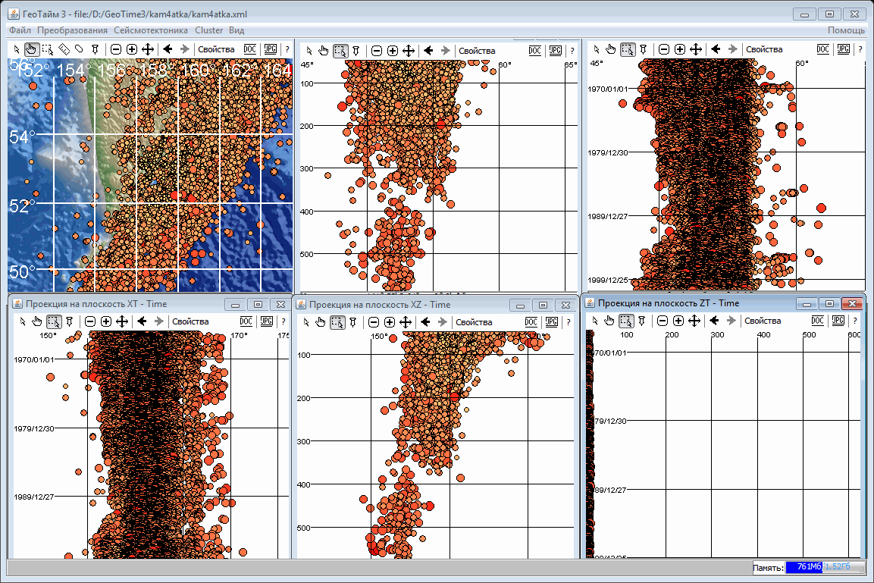
Землетрясения по глубине

Slide 12
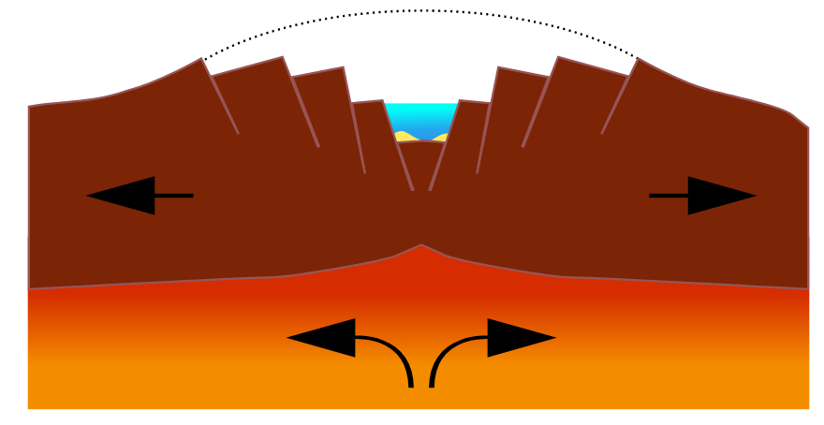
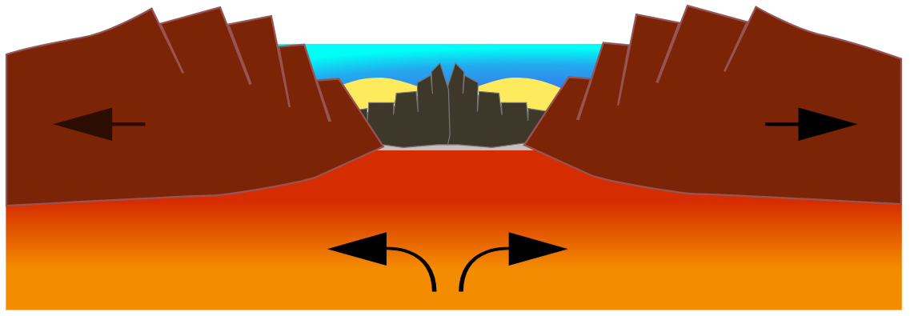
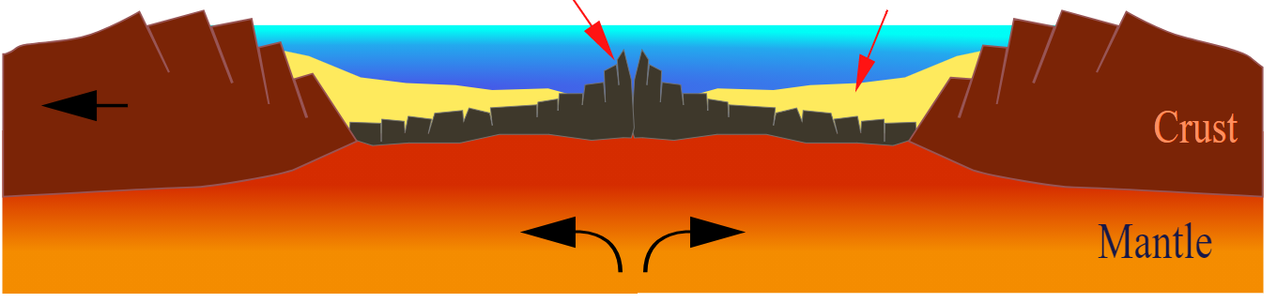
Разломы
Восточно-африканский разлом
Красное море
Атлантический океан
Средне-океанический
хребет
Осадочные породы
Кора
Мантия
https://upload.wikimedia.org/wikipedia/commons/e/e9/Ocean-birth.svg

Slide 13
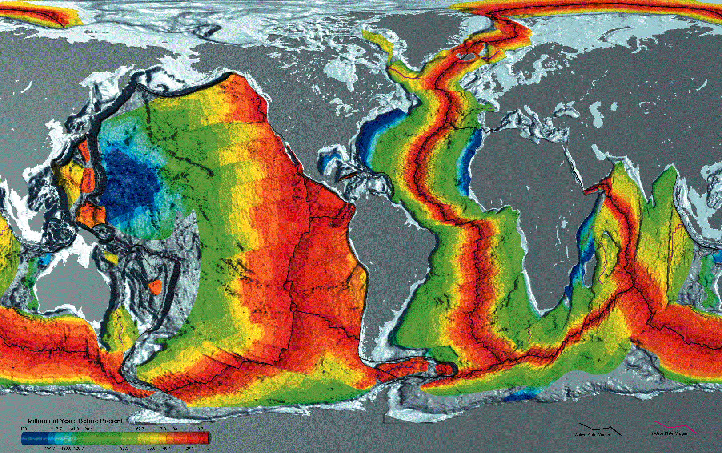
Возраст дна океанов

Slide 14
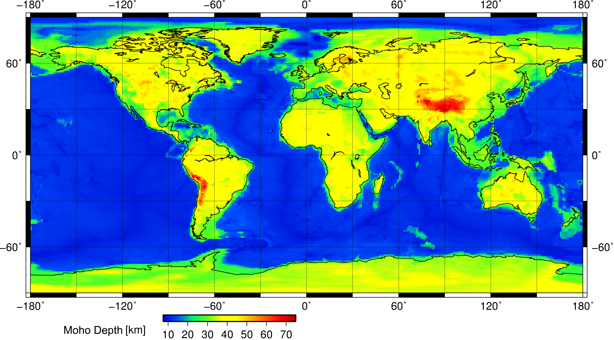
Поверхность Мохоровичича

Slide 15
Другие типы
Рой
http://www.emsd.ru/konf091011/pdf/largesteqs/10.pdf
Плюм
Гавайи, Самоа
Вулканические

Slide 16
Сила землетрясения
В чем измеряется сила землетрясения?

Slide 17
Сила землетрясения
Сила землетрясения и интенсивность землетрясения — разные шкалы!
https://www.vesti.ru/nauka/article/1038016
https://www.usgs.gov/media/images/shakemap-m71-july-5-2019-earthquake-near-ridgecrest
https://earthquake.usgs.gov/earthquakes/eventpage/official20110311054624120_30/map?shakemap-code=official20110311054624120_30&shakemap-source=atlas&shakemap-intensity=true&shakemap-mmi-contours=false&shakemap-stations=true
Notes:
А точнее, шкалы, измеряющие разные величины.

Slide 18
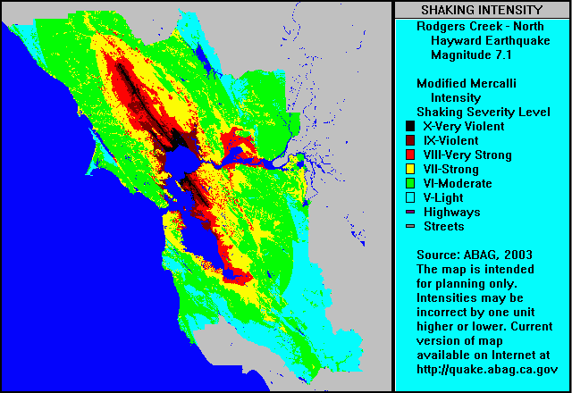
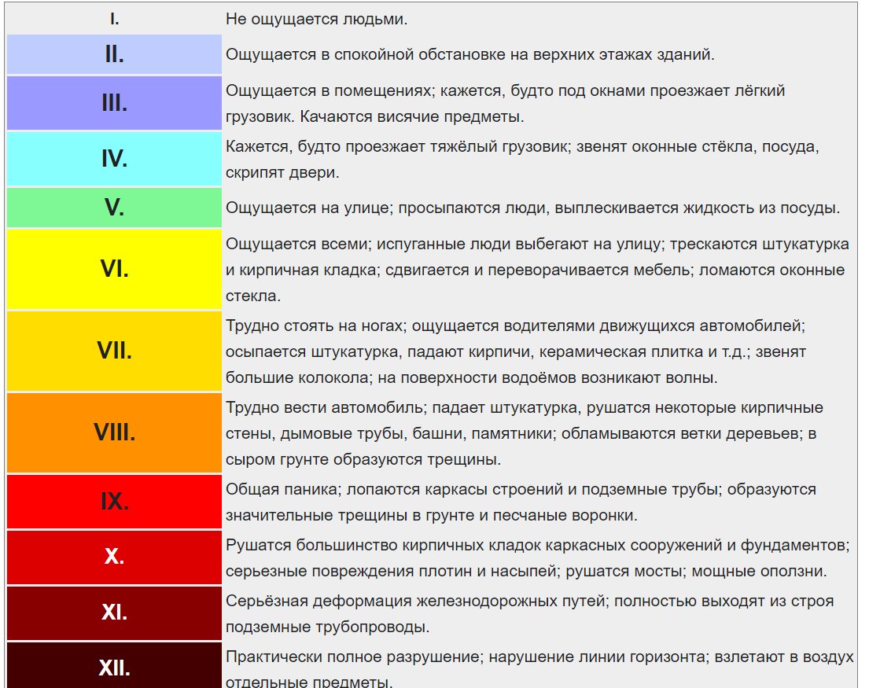
Шкала Меркалли (аналог MSK-64)
Notes:
Шкала Медведева — Шпонхойера — Карника

Slide 19
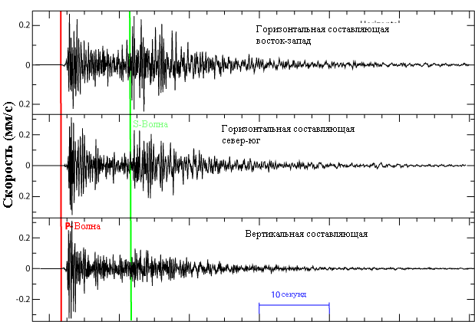
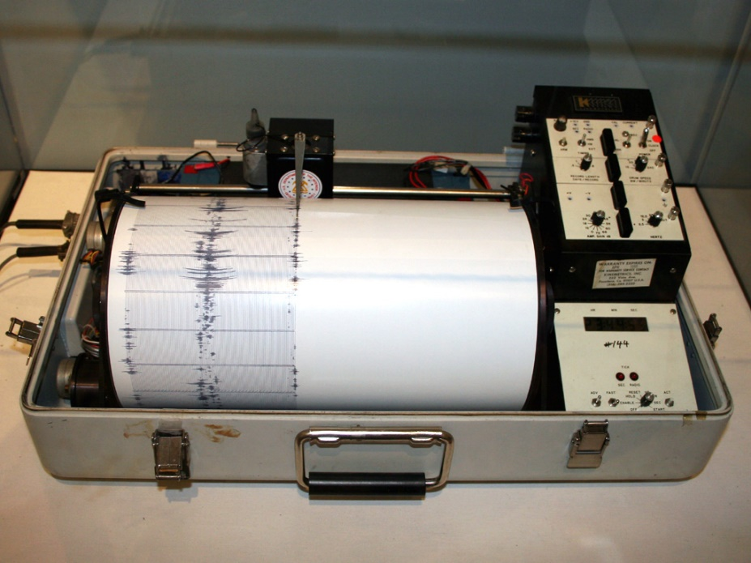
Волны
P-волна — первичная волна или волна давления (pressure)
S-волна — вторичная волна или волна сдвига (shear)
Notes:
Body-wave (объемные волны), еще есть поверхностные, Рэлея и Ламба

Slide 20
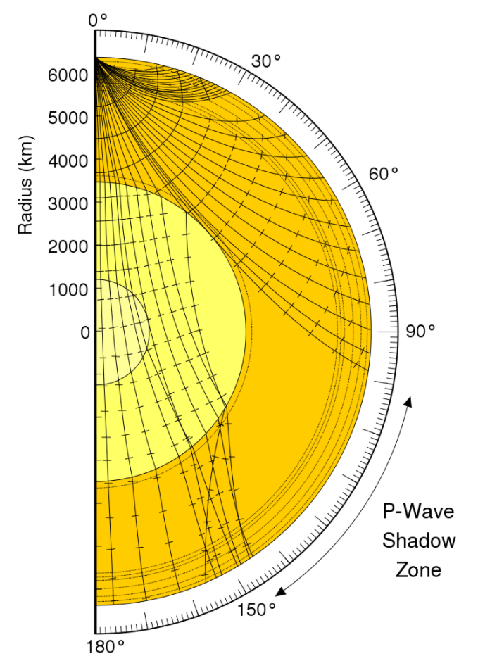
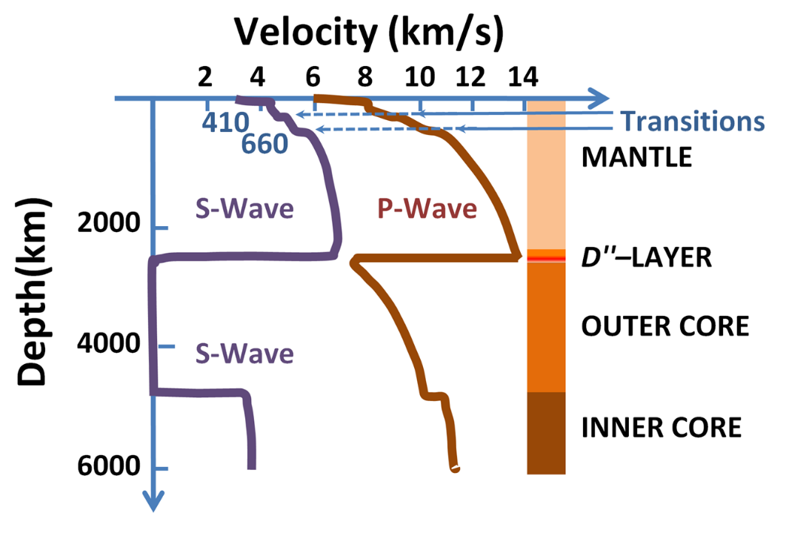
Скорости волн

Slide 21
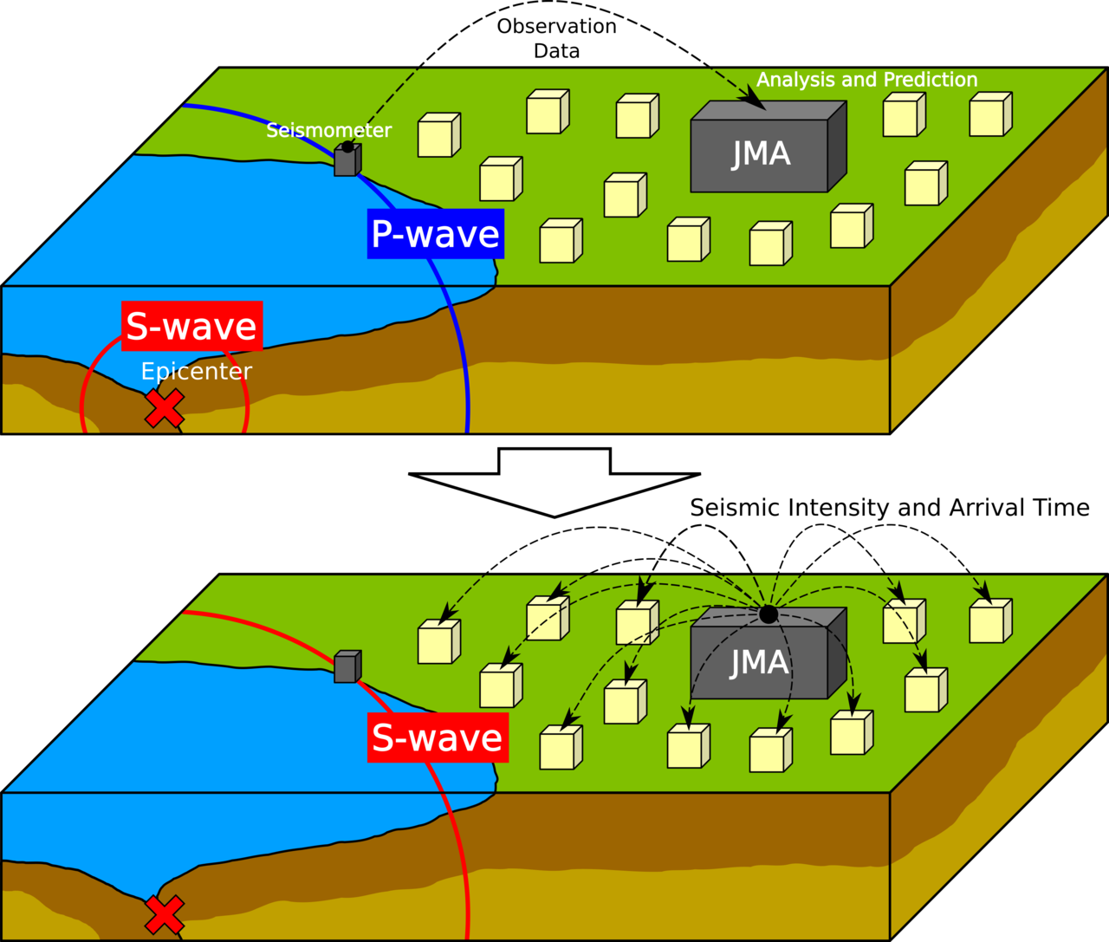
Earthquake Early Warning

Slide 22
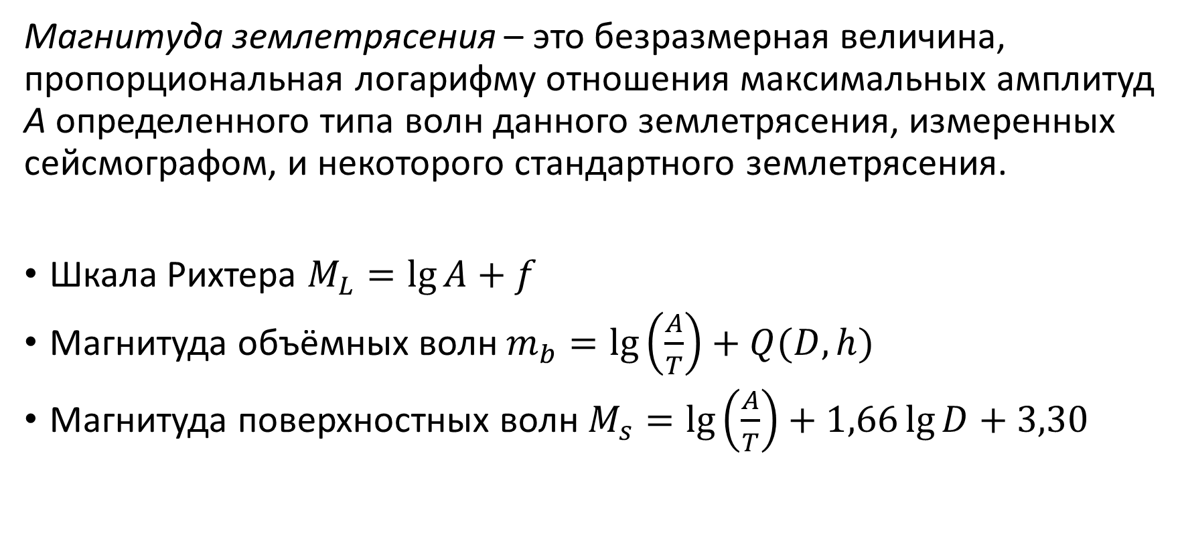
Магнитуды
Магнитуда землетрясения – это безразмерная величина, пропорциональная логарифму отношения максимальных амплитуд A определенного типа волн данного землетрясения, измеренных сейсмографом, и некоторого стандартного землетрясения.
Шкала Рихтера $M_{L}=\lg{A}+f$
Магнитуда объёмных волн $m_{b}=\lg\left(\frac{A}{T}\right)+Q(D,h)$
Магнитуда поверхностных волн $M_{s}=\lg\left(\frac{A}{T}\right)+1,66\lg{D}+3,30$

Slide 23
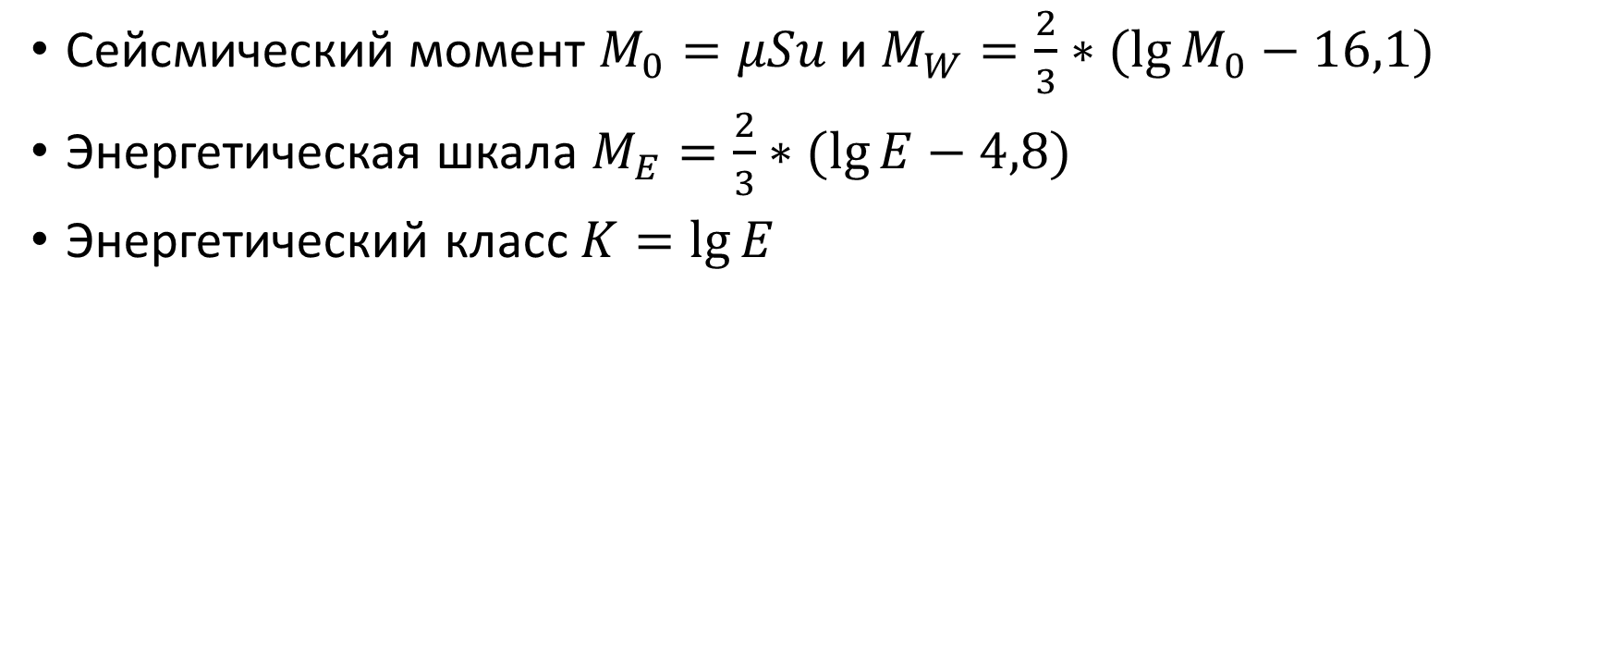
Магнитуды
Сейсмический момент $M_{0}=μSu$ и $M_{W}=\frac{2}{3}∗(lg{M_{0}}−16,1)$
Энергетическая шкала $M_{E}=\frac{2}{3}∗(lg{E}−4,8)$
Энергетический класс $K=\lg{E}$
Notes:
Сейсмический момент
мю — модуль сдвига горных пород, порядка 30 ГПа;
S — площадь, на которой замечены геологические разломы;
u — среднее смещение вдоль разломов

Slide 24
Пример описания землетрясения
Охотское море 2013
http://www.isc.ac.uk/cgi-bin/web-db-v4?event_id=603007131&out_format=IMS1.0&request=COMPREHENSIVE
Япония 2011
http://www.isc.ac.uk/cgi-bin/web-db-v4?event_id=16461282&out_format=IMS1.0&request=COMPREHENSIVE
Чили 1960
http://www.isc.ac.uk/cgi-bin/web-db-v4?event_id=879136&out_format=IMS1.0&request=COMPREHENSIVE
Механизмы (видео на английском)
https://www.youtube.com/watch?v=MomVOkyDdLo
Notes:
Землетрясения – не точки!

Slide 25
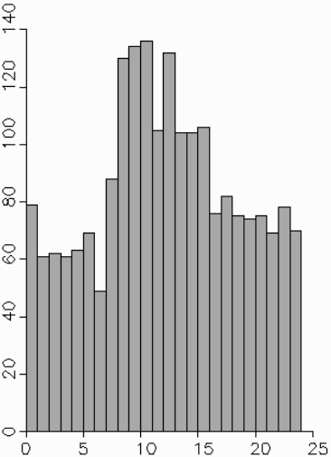
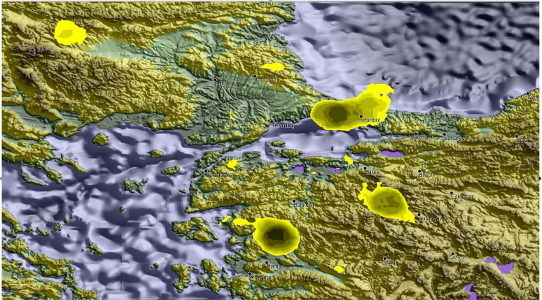
Спектр
Число событий
Часы

Slide 26
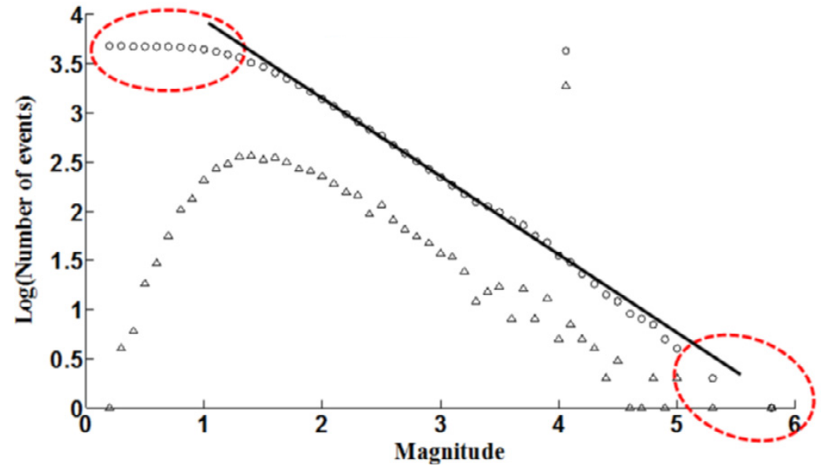
Закон Гутенберга-Рихтера
Кумулятивное распределение
Некумулятивное распределение
Notes:
http://www.scielo.org.za/pdf/jsaimm/v117n6/08.pdf

Slide 27
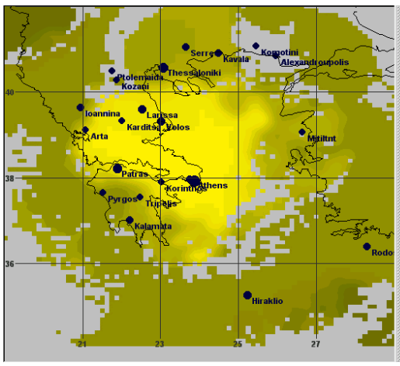
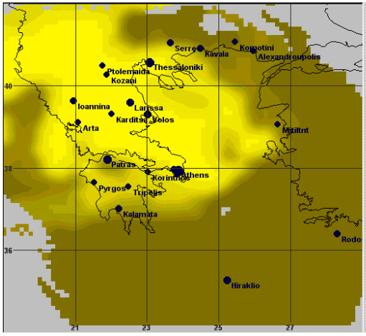
Магнитуда полноты (минимальная представительная магнитуда)
2.9
3.9
1964-1980
1981-1994

Slide 28
Прогноз землетрясений
Краткосрочный
Средносрочный
Долгосрочный

Slide 29
Список литературы
Гитис В. Г., Ермаков Б. В. Основы пространственно-временного прогнозирования в геоинформатике. М.:ФИЗМАТЛИТ, 2004, 256 с., ISBN 5-9221-0512-4.
https://upload.wikimedia.org/wikipedia/commons/b/b4/Plate_tectonics_map.gif

